Slide 1
Neural Descriptor Fields
Minjae Lee
Notes:
발표 시작해보겠습니다

Slide 2
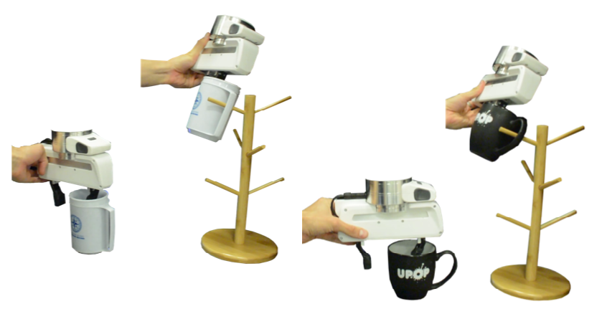
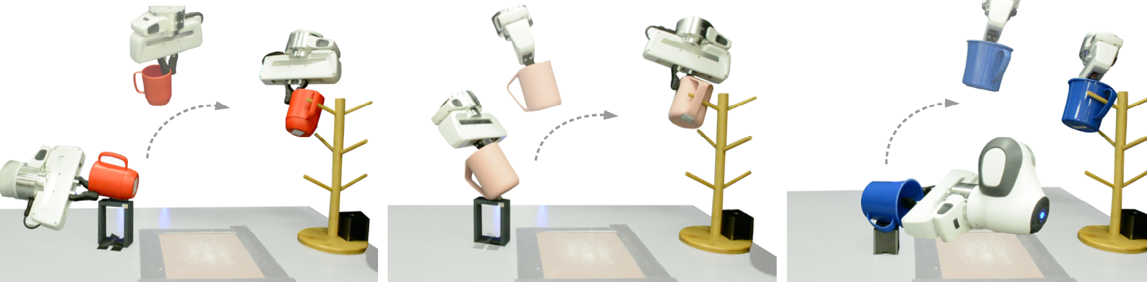

Task Definition
Task : manipulation task
-> But generalize their method
Notes:
먼저 저자들이 풀고자 하는 task에 대해 정의해보겠습니다.
그들은 manipulation task를 수행하였는데, 이는 로봇이 물체를 인식하고 목표지점까지 옮기는 task를 의미합니다.
기존 연구들에서는 일반화가 잘 되지 않았는데, 저자들은 그들이 제안한 방법을 사용하여 이 task를 일반화 시켰습니다.
즉 흰색 검정색 컵으로 훈련시켰지만, 빨간컵, 핑크컵, 파란컵도 잘 작동하며 이들이 기하학적으로 translation이나 rotation된 상태여도 잘 작동하게끔 하였습니다.

Slide 3
Challenges to overcome for generalization
Small number of demonstrations(5~10)
Unseen object shape instances
Specifying target configurations for placing
Objects can be in arbitrary 6-DoF poses
Notes:
일반화를 위해서 풀어야 할 것들은 4가지로 나누었습니다.
첫쨰로, 작은 훈련 데이터 demo가지고도 일반화 가능
다음으로, 보지 않은 instance shape도 가능
Place할 타겟 구성 세분화 가능
물체가 6자유도에서 자유롭게 임이의 포즈를를 가져도 인식과 manipulation 가능 이렇게 입니다.
기존의 모델들은 여기서 2개정도를 만족했다하면, 저자들의 방법은 4가지 모두를 충족시킨다고 합니다.

Slide 4
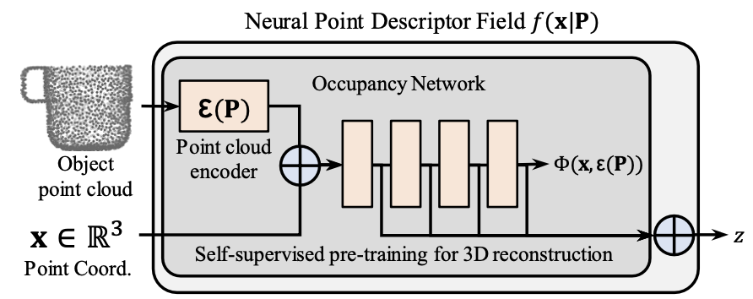
Method(1)
Obtain descriptors that encode correspondence across shape
Notes:
Occupancy net를 보면, point cloud는 encoder를 통해 feature vector를 뽑아냅니다. 이때 feature vector는 shape가 다른 mug여도 mug끼리는 같은 특징을 가졌기 때문에 같은 feature vector를 뽑아내게 됩니다. 이때 Encoder는 pointNet++을 사용하였다고 합니다.
그리고 x라는 point coordinate를 입력으로 넣어서 feature vector와 concatenate 연산한뒤 layer에 넣어줍니다.
이때 각 레이어의 output 값을 concatenate 한 값을 z로 사용합니다.
그리고 그 레이어들의 중간 값들을 가져와 다시 연산을 수행하는데 이 전체 네트워크를 Neural Point Descriptor Filed가 됩니다.

Slide 5
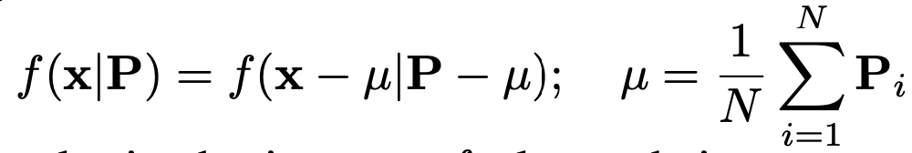


Method(2)
Make SE(3) equivariant
$$f\left(x | P\right)=f\left(Rx+t | RP+t\right)$$
Translation :
Rotation : Vector Neurons, $R∈SO(3)$
Notes:
그다음은 물체가 rotation이나 translation이 일어난 것이여도 같은 output을 내기위해 고안한 방법 입니다. 이러한것을 SE(3) equivariant라고 합니다.
먼저 식을 보면 P일때 x좌표를 받은것이나. 이때의 P와 x가 회전후 이동한것이나 같다는것을 만족해야 한다는 식입니다.
Translation에 대해서는 point cloud의 Mean 값을 구해 x와 p에대해 빼주게 되면, cordinate의 중앙으로 이동되게 됩니다. 즉 어떤 위치든지 회전 없이 Translation 되어있다면 mean값을 구해 빼주는것으로 모두 일치시킬수 있다는 의미입니다.
그다음 roation에 대해서는 vector neurons라는 최근에 proposed된 방법을 사용하면 rotation 부분도 해결할수 있다고 합니다. 찾아보니 scala neuron이 아니라 vector neuron으로 가중치들이 연결되있는 모습이였습니다. 잘 이해하지는 못했습니다.

Slide 6
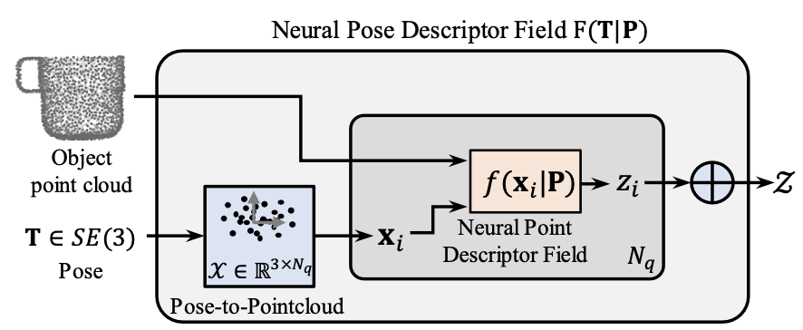
Method(2)
Make SE(3) equivariant
Notes:
앞에서 설명한 SE(3) equivariant를 하게 만드는 네트워크 구조입니다.
어떤 point cloud P가 들어왔을때 T 인 pose일때를 계산하는 네트워크 입니다.

Slide 7


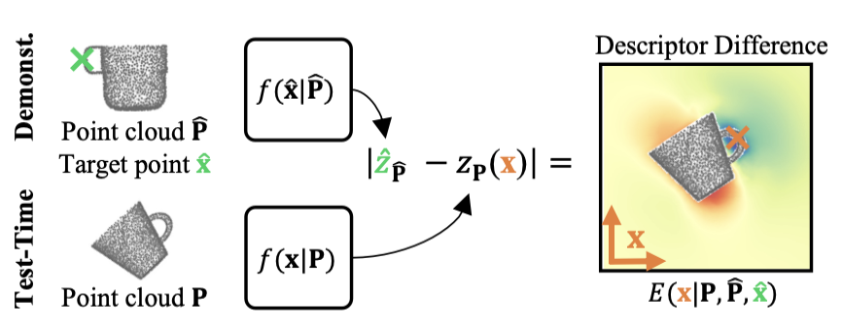
Method(3)
Energy landscape and optimization
Notes:
그리고 마지막 method 입니다. 앞서 설명한 네트워를 이용하여 energy landscape라는 값을 정의할수 있는데요, demo에서 얻은값과 테스트 할때 얻은 값의 차를 Energy로 정의합니다. 그리고 이것을 최소화 하는 방향으로 최적화가 이루어 지는데요, 최적화를 다하고나면 아래 그림과 같은 것을 할수 있습니다.
여기 demo 컵을 보면 손잡이 부분에 X 라고 표시가 되어 있는데, 다른모양의 다른 pose를 가진 컵이 들어왔을때,
즉 P, P햇, x햇을 가지고 여기 test cup의 손잡이 부분 즉 x를 찾아낼수 있게 됩니다.
이런것이 가능하기 때문에, 어떤 Pose의 어떤 모양의 컵이여도 기계가 잘 인식하여 manipulate task를 수행할수 있게 되는것입니다.

Slide 8
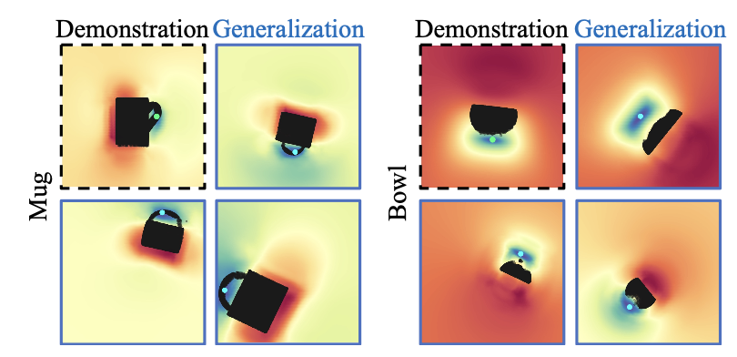
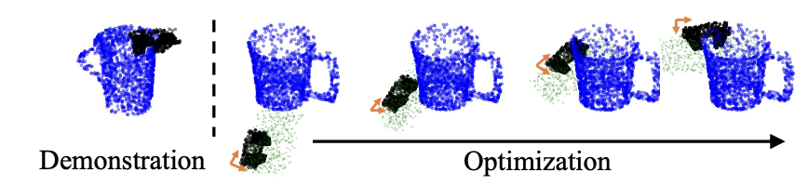
Method(3)
Equivariance and generalization of NDFs
Pose regression with NDFs
Notes:
Energy landscape를 이용하여 최적화를 하면, 그림에서 보는것과 같이 어떤 general한 mug의 손잡이나, bowl의 받침을 찾을수 있습니다.
아래 그림을 보면 demo에서 손잡이의 반대쪽 rip을 잡는 모습을 보여주었는데, 최적화가 진행됨에 따라, 손잡이 반대쪽 rip을 잘 찾아가는것을 보여주는 그림입니다.

Slide 9
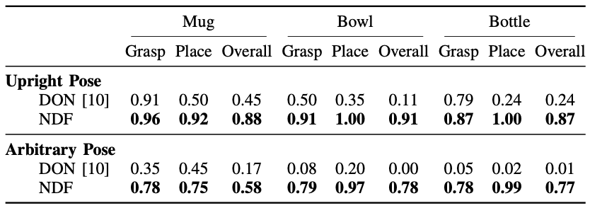
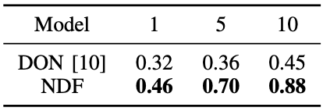
Experiment Results
Notes:
실험 결과입니다.
Mug, bowl, bottle에 대해 실험을 진행하였고, 기존 방법인 DON과 비교를 하였습니다. DON에서는 upright pose에선 그럭저럭 NDF랑 grasp 비슷하게 결과가 나오지만, arbitrary pose에서는 정확도가 현저하게 떨어진것을 확인할수 있습니다. NDF도 떨어지긴 하였지만, 그래도 어느정도 7~80대 정도의 정확도를 보여줍니다.
또한 아래그림은 demo의 갯수에 따라 달라지는 정확도를 보여줍니다. DON같은 경우는 아주 적게 증가하였지만 NDF는 쑥쑥 잘증가한것을 볼수 있습니다.

Slide 10
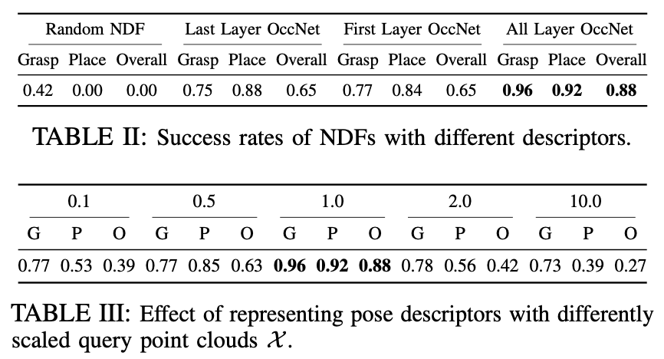
Experiment Results
Notes:
Ablation study입니다.
위의 부분에서는 어떤 layer의 결과를 사용했냐의 차이입니다. 랜덤, 마지막, 처음, 전체입니다. (그림 보여주며) 결과를 보면 보든레이어를 사용한것이 성능이 좋은것을 확인할수 있습니다.
두번째 테이블은 point clouds의 scale을 얼마나 해서 넣어줬냐 입니다. 1.0에서 가장 성능이 좋은것을 확인할수 있습니다!
요약 해보자면 저자들은
Manipulatation task에서 위치나 모양이 일반화 된상태에서도 잘 작동하게 하였습니다.

Slide 11
Thank you
Notes:
Method 1 에서 self supervised learning 이라는 말 쓴 이유, 그냥 아 이것도 mug구나 하고 맞추는것이 아니라, label안된 데이터도 학습에 이용했다는 뜻인가?
SE(3) 라는게 원래 있는 어떤 용어인가?? 자꾸 아이폰 se만 나옴…
그래서 이 네트워크는 이해했는데, 로봇의 인지 잡고 옮기는건 이미 되어있는것?

